Slide 1
      Det gode møde
Korte møder, som ”opvarmning” – drøft:
Hvor langt er et godt møde?
Skal der være et givent sluttidspunkt?
Med hvilken hyppighed holder I møder?
Hvordan ser en god dagsorden ud?
Er det nødvendigt med mødeleder?
Skal der være forplejning – og hvem gør det?
Hvor holder I jeres møde? – er det krav til mødelokalet?
Skal alle deltage i hele mødet ?

Slide 2
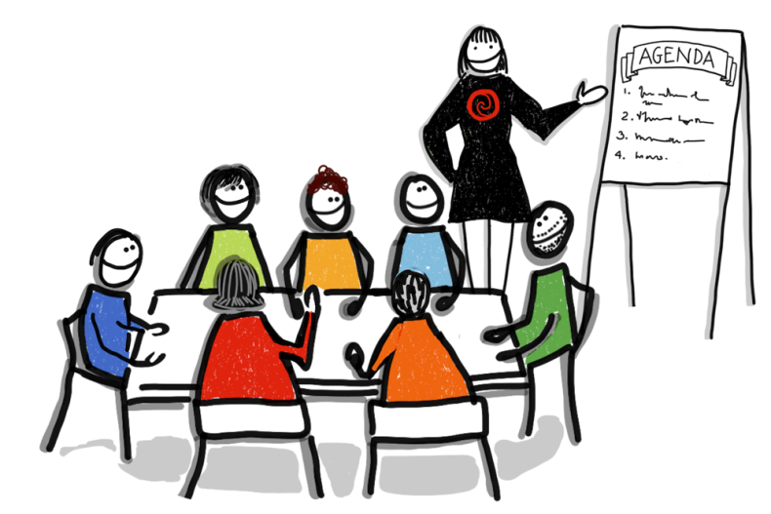
Hvad vil vi med det her møde?
Hvad er mødets/de enkelte punkters formål?
Hvilken type møde kalder det på?
Hvem skal med til mødet?
Notes:
Som en del af forberedelsen til et møde overvejes
Formål
Type af møde
Hvem skal deltage

Slide 3
Mit bedste møde
Fortæl hinanden om det bedste møde I nogensinde har oplevet – hvad gjorde mødet til det bedste møde (giv konkrete eksempler)?

Slide 4
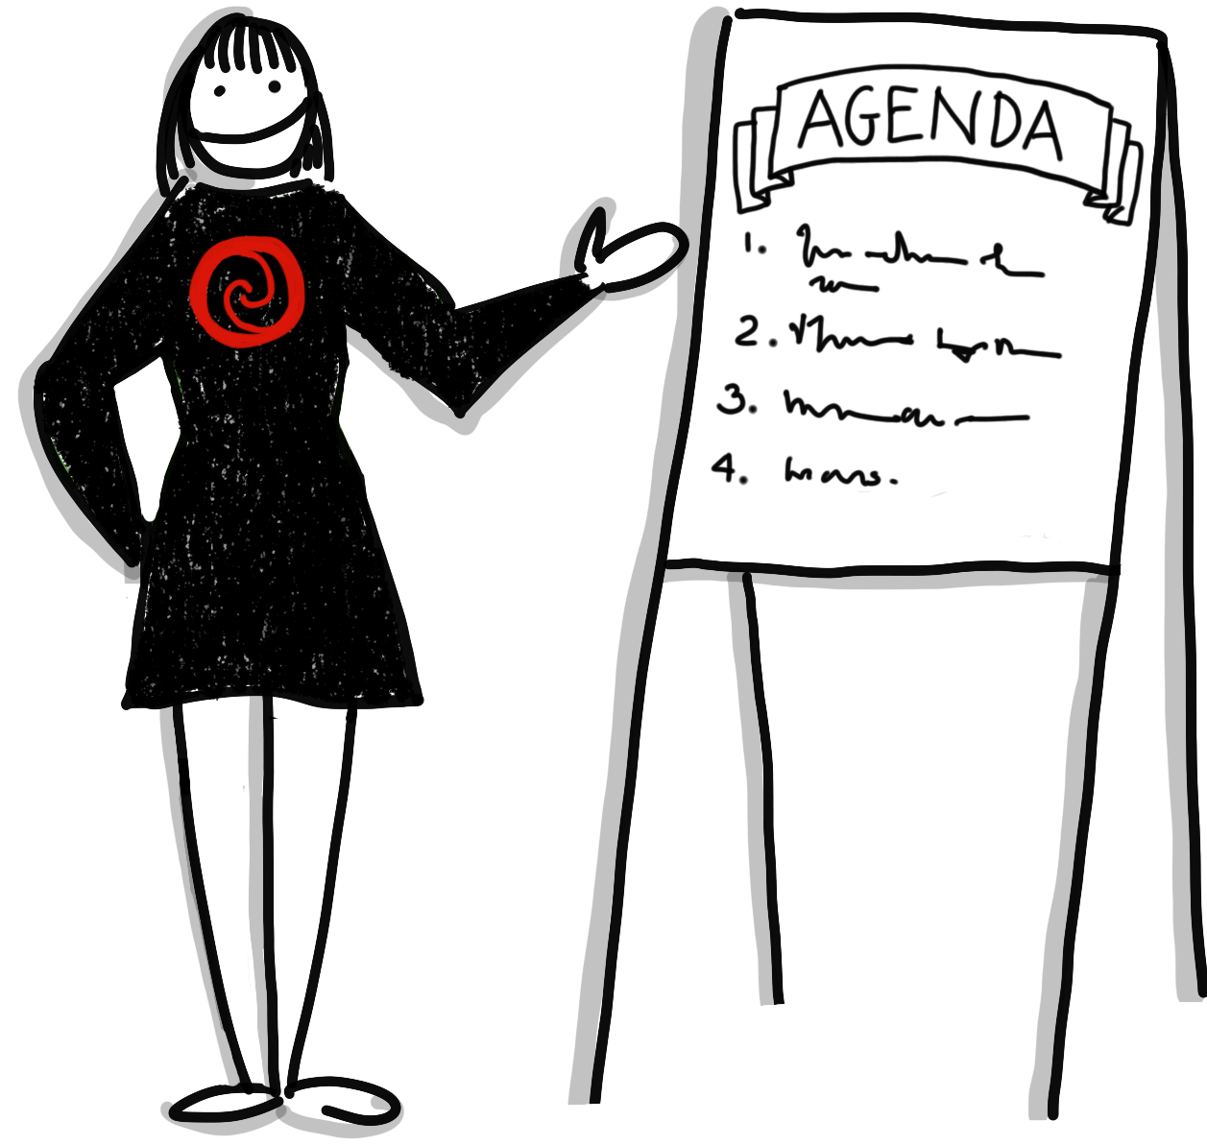
Hvad er formålet med mødet?
At informere
At drøfte
At beslutte
At løse problemer
At bilægge konflikt
At udvikle og uddanne
At give ideer
At koordinere
Notes:
Møder kan have forskellige formål og formålet er medbestemmende for programmet og dagsordenen
Det er her meget indflydelse lægger. Hvis det bestemmes at punktets formål er at drøfte, beslutte eller orientere, er der allerede taget stilling til om mødedeltagerne har mulighed for indflydelse.

Slide 5
      Hvad skal med på mødet - indhold
Hvad skal på dagsorden til dette møde”
Hvad sendes i underudvalg
Kan noget med fordel sendes til behandling i andet regi?
Er fx bestyrelsesmøder ”bare” informationer, afrapportering og aftaler?
Kan nogle af informationer komme skrifteligt inden mødet?
Hvad oplever I fungerer godt?
Hvad kunne med fordel ændres?

Slide 6
      Hvordan i praksis
      - dagsorden og referat
Hvem laver dagsorden?
Hvordan får man indflydelse på dagsordenen?
Hvornår skal dagsorden ud?
Hvad skal med i referatet?
- Kun beslutninger eller?
Hvornår skal referatet ud?
Hvem skal referat ud til – kun til mødedeltagere (fx bestyrelsen) eller til alle frivillige?

Slide 7
Eksempel på en dagsorden
Dagsorden
Mødelederens indledning. 5 min.
Budget. Johan Egern fremlægger budgettet for det kommende år. Stil gerne opklarende spørgsmål. Ændringsforslag og diskussion er velkomne. Budgettet bliver endeligt besluttet på næste møde. Som forberedelse beder jeg dig læse vedhæftede dokument. 25 min.
Socialt samvær. Bestyrelsen byder på frokost. 60 min.
Hvis du skriver din dagsorden på denne måde, kan du være sikker på at mødedeltagerne forstår, hvad der skal ske.
Emne | Formål | Tidsangivelse | Deltagerforberedelse
Notes:
Det her er et eksempel på en dagsorden, hvor emne, formål,, tid og forventninger til deltagerne er indeholdt i punkterne.
Vigtigt at mødedeltagerne ved, hvad der forventes af dem

Slide 8
Opfølgning
Siden sidst - et pkt. på dagsorden.
Løb referat igennem
Mødelederen spørger ind til opfølgning på aftaler, der blev indgået på sidste møde – gerne til helt konkrete situationer.
Hvis ændringer så nye aftaler…
Notes:
Indledning:
Denne del af opfølgningen foregår på selve mødet, gør det til fast procedure at gennemgå referatet fra sidst med henblik på opfølgning

Slide 9

Referat
Vælg en sekretær som har denne opgave, og som hurtigt kan formulere det besluttede
Gengiv de vigtigste beslutninger og aftaler
Aftal tidsramme
Dokumentation er vigtig (også) hvis der opstår tvist om et emne
Notes:
Vigtigt at dokumentere, hvad der er besluttet, hvem der skal gøre hvad og hvornår. Lav aftaler om hvornår referatet skal være klar.
Husk at ofte er vi mennesker på vej til noget andet, mange har mange møder. Dokumentation er vigtig også, hvis der opstår tvist om et emne.

Slide 10
Eksempel på et referat
Dagsorden (som præsenteret på side 7)
Mødelederens indledning. 5 min.
Budget. Johan Egegren fremlægger budgettet for 2016. Stil gerne opklarende spørgsmål. Ændringsforslag og diskussion er velkomne. Budgettet bliver endeligt besluttet på næste møde. Som forberedelse beder jeg dig læse vedhæftede dokument. 25 min.
Referat:
Budgettet fremlagt og gennemgået, udover det fremlagte besluttes det at afsætte 6.000,00 til internt kursus. Budgettet fremlægges igen på næste møde til endelig beslutning.
Notes:
Dette er det forslag til dagsorden som vi så tidligere på modulet, nu med referat.
Spørg ud i lokalet.
Er det vigtigste med – andre forslag?

Slide 11
      Det gode møde
      Mødeleder-mødeledelse
Er formanden/koordinatoren for gruppen automatisk mødeleder?
Hvad er fordelene ved at det er formanden/koordinatoren eller en anden?
Er det acceptabelt at mødelederen bryder ind ved lange oplæg eller noget uden for emnet?
Er der plads til udenomssnak (det skal vel også være hyggeligt…)?
Hvordan kan en mødeleder skabe god stemning?
Notes:
Indledning:
Er formanden/koordinator født mødeleder, eller lader I det gå på skift. Hvis der er en mødeleder, så har formanden mulighed for at koncentrere sig om de enkelte punkter- hvad er jeres erfaring?
Spørg ud i rummet og få et par bemærkninger på det. Er der fordele ved at det er formanden eller en anden? Skal det gå på skift blandt deltagerne?
Lav en lille brainstorm ud i lokalet.

Slide 12
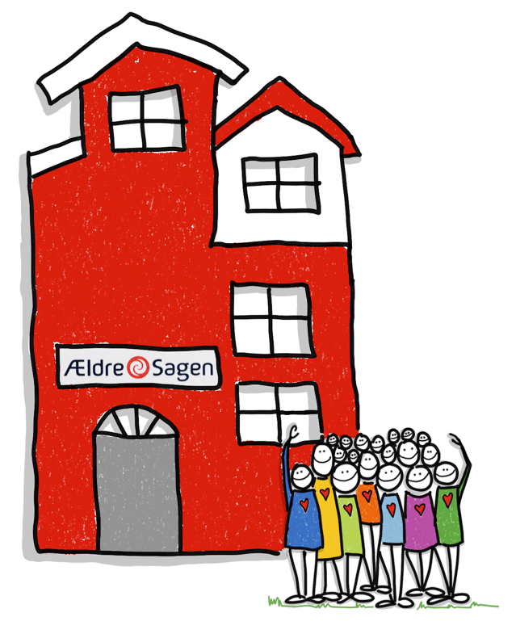
      Det gode møde
      Mødeleder-mødeledelse
Gennemgår dagsordenen for mødedeltagerne og tilpasser ændringer
Gør deltagerne opmærksomme på tidsplanen for mødet – start – slut – pauser – forplejning
Konstaterer om mødet er beslutningsdygtigt
Begynder mødet og giver ordet til den deltager, der skal fremlægge første punkt

Slide 13
Mødelederen
Fører talerlisten
Bryder ind, hvis indlæg er udenfor det aktuelle punkt på dagsordenen
Skaber konsensus - foreslår konklusion - evt. afstemning (Her forstås det som at skabe enighed og samhørighed blandt deltagerne, ikke sådan at deltagerne bankes på plads, men accepterer og respekterer beslutningen om at det er sådan det bliver.)
Konfererer med sekretæren, om emnet er beskrevet og konklusion ført til referat
Notes:
Ang.: bryde ind – er det acceptabelt eller hvad? Måske er mange møder præget af høflighed
Skabe konsensus: Her forstås det som at skabe enighed og samhørighed blandt deltagerne, ikke sådan at deltagerne bankes på plads, men accepterer og respekterer beslutningen om at det er sådan det bliver.

Slide 14

Disciplin og mødedeltagelse
Den meget talende
  Bryd ind i ordstrømmen og stil et direkte spørgsmål
Den tavse og generte
Stil et spørgsmål vedkommende med sikkerhed kan svare på – og anerkend
Kværulanten
Placer vedkommende ved siden af en af gruppens stærke kræfter, som kan holde vedkommende til emnet
Notes:
Der er forskellige typer mødedeltagere, og som mødeleder er der forskellige små tips og tricks man kan benytte så alle oplever sig hørt og involveret.
Ud over de nævnte her kan der udføres refraising (gentag i kort og præcis form hvad en stille mødedeltager sagde, det giver personen en fornemmelse af at være hørt og forstået, og forbedrer hukommelsen hos alle)
Spejling – kopiere den talendes kropssprog

Slide 15
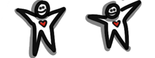
Disciplin og mødedeltagelse
Den uinteresserede
Find ud af årsagen
Snakker uden om emnet
Bør kun tillades i kort tid - spørg om noget relevant
Den muntre mødedeltager
Lad vedkommende bruge sine evner med korte indlæg
Flere begynder at snakke samtidig
Lav evt. et kort summemøde

Slide 16
      Dig som mødedeltager …
Hvordan er du selv den gode mødedeltager?
Har du din telefon tændt?
Møder til tiden/det er OK at komme lidt for sent – vi starter jo alligevel med kaffe?
Hvordan er du selv forberedt?
Hvordan bidrager du?
På en scala fra 1 - 5 - hvor god er du til at lytte?

Slide 17
Scor dig selv som mødedeltager …
Møder til tiden
Er velforberedt til mødet - påtager sig de nødvendige roller
Er åben og ærlig
Stiller relevante/opklarende/udforskende spørgsmål.
Bidrager til en dynamisk proces
Er aktiv lytter
Taler når noget er vigtigt for at bidrage/folde ud
Støtter mødelederen og er ”medspiller”
Respekterer andres synspunkter
Hjælper til en god tone/bidrager med humør
Notes:
Bed deltagerne score sig selv – hvor mange point ud af 10 vil de give sig selv (1 point for hvert spørgsmål)

Slide 18
      Tag en snak om jeres møder
      - hvordan står det til med aktivitet og udvikling
Er der plads til udvikling på jeres møde?
Eller er det primært informationer, afrapportering og aftaler?
Kan der være et gruppearbejde undervejs i mødet?
Skal man sidde ved et bord under hele mødet?
Kan man lave pause gymnastik?
Kunne I besøge en af jeres aktiviteter/naboforening eller andre i forbindelse med et møde?
Hvordan får I inspiration?

